Slide 1
4/14/ 2019

Slide 2
歌羅西書 3:12
所 以 ， 你 們 既 是 神 的 選 民 ， 聖 潔 蒙 愛 的 人 ， 就 要 存 憐 憫 、 恩 慈 、 謙 虛 、 溫 柔 、 忍 耐 的 心

Slide 3
神的揀選是祂先知道那些人對救恩有反應！
而不是神喜歡誰就揀選誰得救。

Slide 4
1.憐 憫
主是憐憫人的主

Slide 5
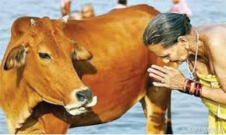
印度教拜三萬多個神明，牛神也是其中之一。

Slide 6
2.恩 慈
主是何等有恩典有慈愛的主

Slide 7
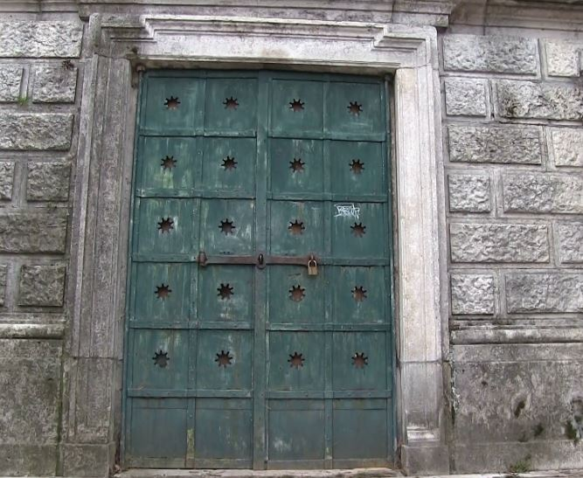

Slide 8
3.謙 虛
主耶穌心裡柔和謙卑我們當學主的樣式

Slide 9
4.溫 柔
對人柔和的態度

Slide 10
5.忍 耐
忍一時耐的久
然後化解出去

Slide 11
歌羅西書 3:13-14
13 倘 若 這 人 與 那 人 有 嫌 隙 ， 總 要 彼 此 包 容 ， 彼 此 饒 恕 ； 主 怎 樣 饒 恕 了 你 們 ， 你 們 也 要 怎 樣 饒 恕 人 。
14 在 這 一 切 之 外 ， 要 存 著 愛 心 ， 愛 心 就 是 聯 絡 全 德 的 。

Slide 12
饒恕別人
自己得釋放

Slide 13
歌羅西書 3:14
要 存 著 愛 心 ，
愛 心 就 是 聯 絡 全 德 的 。

Slide 14
我們的愛心有限
所以要求主的愛充滿我們的心

Slide 15
歌林多前書 13:1-3
1 我 若 能 說 萬 人 的 方 言 ， 並 天 使 的 話 語 ， 卻 沒 有 愛 ， 我 就 成 了 鳴 的 鑼 ， 響 的 鈸 一 般 。

Slide 16
歌林多前書 13:1-3
2 我 若 有 先 知 講 道 之 能 ， 也 明 白 各 樣 的 奧 祕 ， 各 樣 的 知 識 ， 而 且 有 全 備 的 信 ， 叫 我 能 夠 移 山 ， 卻 沒 有 愛 ， 我 就 算 不 得 甚 麼 。

Slide 17
歌林多前書 13:1-3
3 我 若 將 所 有 的 賙 濟 窮 人 ， 又 捨 己 身 叫 人 焚 燒 ， 卻 沒 有 愛 ， 仍 然 與 我 無 益 。

Slide 18
歌林多前書 13:4-8
4 愛 是 恆 久 忍 耐 ， 又 有 恩 慈 ； 愛 是 不 嫉 妒 ； 愛 是 不 自 誇 ， 不 張 狂 ，
5 不 做 害 羞 的 事 ， 不 求 自 己 的 益 處 ， 不 輕 易 發 怒 ， 不 計 算 人 的 惡 ，

Slide 19
歌林多前書 13:4-8
6 不 喜 歡 不 義 ， 只 喜 歡 真 理 ；
7 凡 事 包 容 ， 凡 事 相 信 ， 凡 事 盼 望 ， 凡 事 忍 耐 。

Slide 20
歌林多前書 13:4-8
8 愛 是 永 不 止 息 。 先 知 講 道 之 能 終 必 歸 於 無 有 ； 說 方 言 之 能 終 必 停 止 ； 知 識 也 終 必 歸 於 無 有 。

Slide 21
信、望、愛
其中最大是「愛」

